Slide 1
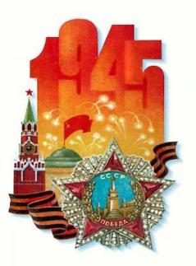
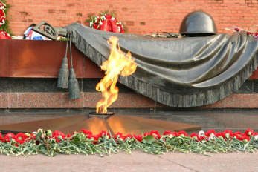
Годы священной войны
Работа учителя истории и обществознания
Сосницкой Людмилы Николаевны
МОУ СОШ 41 г.Саратов
Великая Отечественная война
1941-1945 гг.

Slide 2
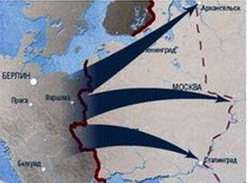
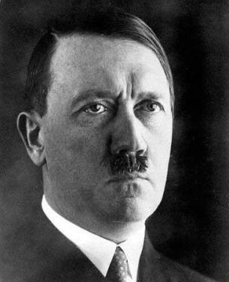
В 1939 году в Европе началась Вторая мировая война. Её развязали германские фашисты под руководством Адольфа Гитлера. В эту войну втянулись государства Европы, некоторые государства Азии, Африки, Америки.

Slide 3
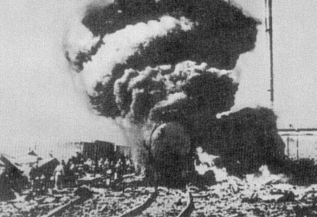
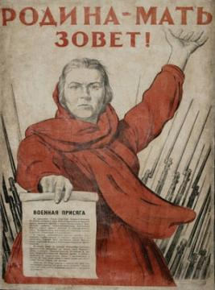
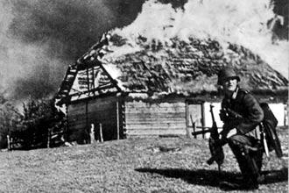
В 1941 году война пришла и на нашу землю. Рано утром 22 июня гитлеровские войска перешли границу СССР. Фашистские главари хотели поработить наш народ, захватить природные богатства нашей страны, разграбить или уничтожить её культурные ценности.

Slide 4
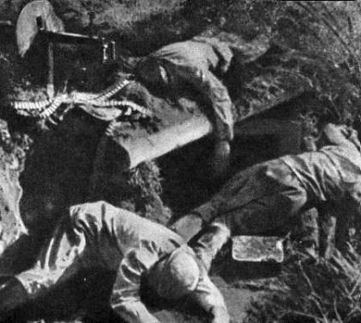
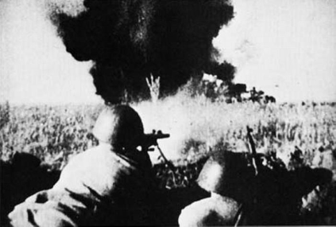
Началась самая страшная в истории нашей страны Великая Отечественная война. Она длилась почти четыре года (1418 дней и ночей) и принесла гибель 30 миллионов советских воинов и мирных жителей.

Slide 5
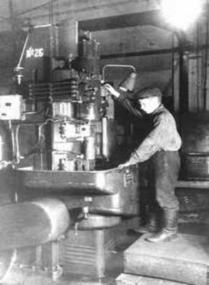
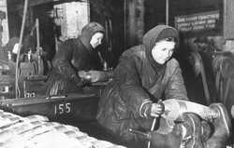
Смертельная угроза нависла над нашей Родиной. Все, кто мог воевать, пошли на фронт. Остальные помогали армии в тылу, обеспечивая её продовольствием, снаряжением и боеприпасами.

Slide 6
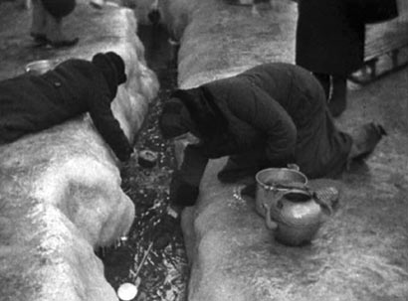
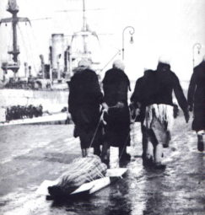
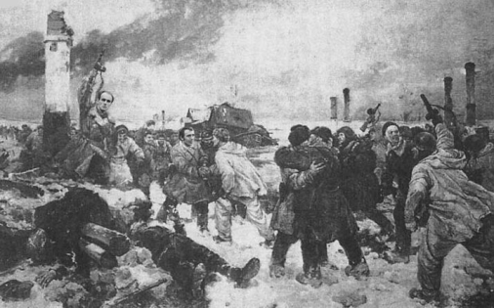
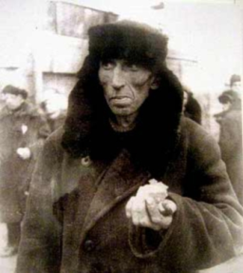
Оказался во вражеском кольце и Ленинград. 900 дней длилась осада. Ленинградцы героически отстояли свой город. Здесь погибли более миллиона жителей и защитников, но врагу не удалось войти в город.

Slide 7
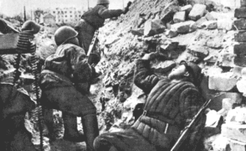
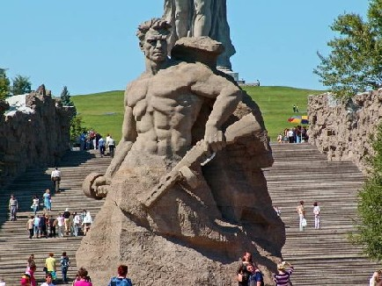
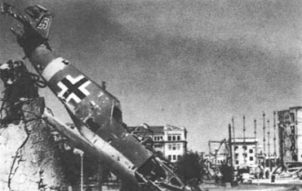
Осенью 1942 года началось величайшее сражение под Сталинградом. Около двух месяцев продолжалась героическая оборона города. Каждый его дом стал неприступной крепостью для гитлеровцев.

Slide 8
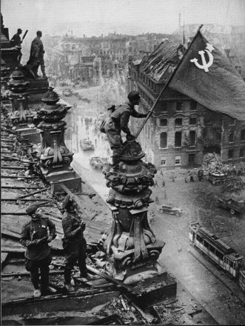
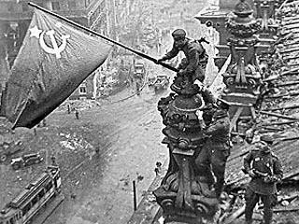
В мае 1945 года после ожесточенных сражений наши войска взяли штурмом столицу фашистской Германии и водрузили флаг своего отечества над рейхстагом в центре Берлина.

Slide 9
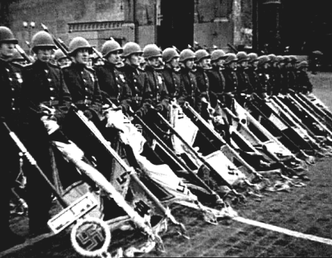
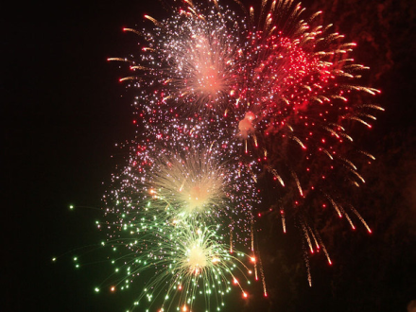
8 мая 1945 года сдавшиеся фашистские генералы признали полное поражение Германии в войне, а 9 мая вся наша страна с ликованием отметила День Победы. С тех пор ежегодно 9 мая над столицей России и городами – героями расцвечивает небо праздничный салют в честь великой победы над фашизмом.

Slide 10
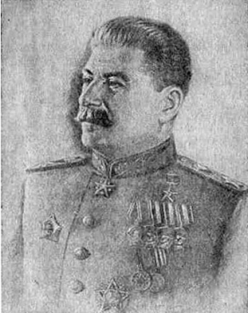
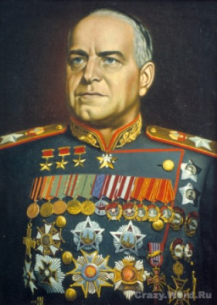

В руководстве страной во время Великой Отечественной войны огромную роль сыграл И.В. Сталин. Великим полководцем признан маршал Советского Союза Георгий Константинович Жуков.
И.В. Сталин
Г.К. Жуков

Slide 11
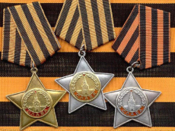
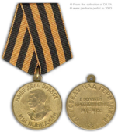
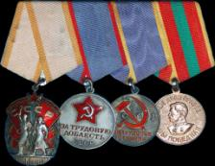
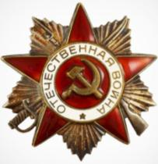
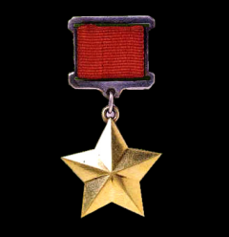
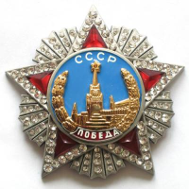
В защите своей Родины героизм проявили сотни тысяч солдат и офицеров. Многие из них были награждены орденами и медалями, стали Героями Советского Союза.
Ордена великой Отечественной войны
Медали «За доблестный труд»
Орден Великой Отечественной войны1-го класса
Орден «Победа»
Звезда Героя Советского Союза

Slide 12
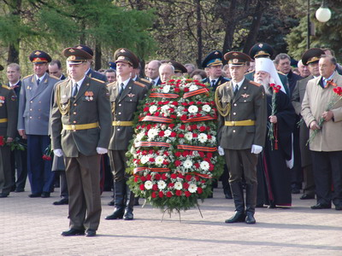
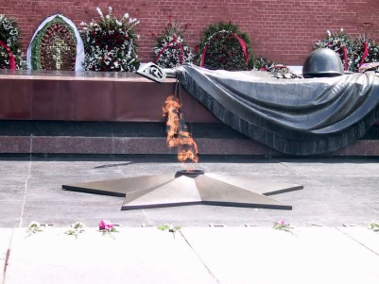
Огонь вечной памяти горит не угасая во многих городах России. В каждом городе и селе России стоят памятники погибшим. В День Победы 9 мая мы вспоминаем с благодарностью всех павших и выстоявших в Великой Отечественной войне. Минутой молчания мы чтим всех, кто отстоял независимость нашего Отечества.

Slide 13
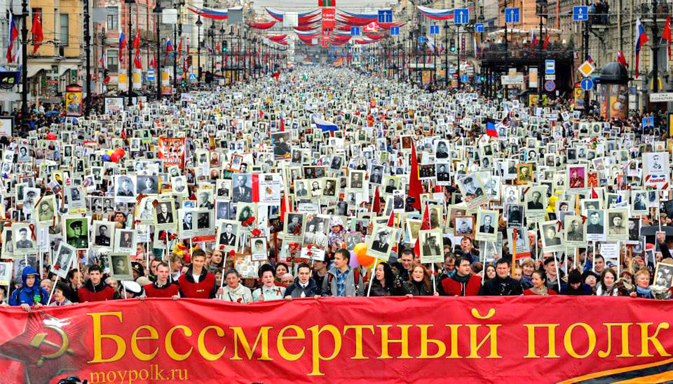
Бессме́ртный полк — международная общественная акция, которая проводится в России и ряде стран ближнего и дальнего зарубежья в День Победы, в ходе которой участники идут колонной и несут транспаранты с фотопортретами своих родственников, которые боролись против фашизма в Великой Отечественной войне.

